Slide 1
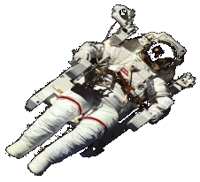
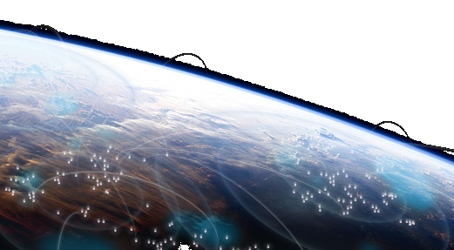
Interações na Internet:
Presença Humana
e Inovação
Marcos Oliveira
Roberto Guerra

Slide 2

Proposta de Roteiro
1. Vídeo Ilustrativo: Produção literária no Twitter;
2. Síntese e principais tópicos em Carvalho, 2009;
3. Síntese e principais tópicos em Primo 2009;
4. Apresentação de casos;
5. Questões para discussão;
6. Espaço para pontos não discutidos.

Slide 3

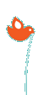
Vídeo Ilustrativo
Produção literária por meio do Twitter.

Slide 4
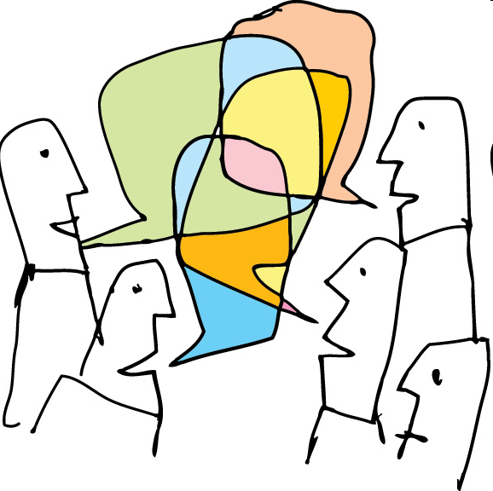
Síntese: Carvalho, 2009
A autora busca analisar as redes sociais e a comunicação informal afim de resgatar o lugar do ser humano e de suas aptidões emocionais e afetivas nas redes mediadas por tecnologias de informação e comunicação com vistas a redimensionar os procedimentos tecnológicos ao seu favor e, assim, atingir níveis qualitativos ainda melhores para a vida no futuro.

Slide 5
Redes Sociais: Presença Humana e Comunicação Informal
- Acesso, recuperação e disseminação de informação e a questão social;
- O problema da tecnologisação: a reinvenção da leitura, da escrita e da interação e a perda da dimensão humana;
- O resgate do humano por meio da arte;
- As pessoas e a revitalização das redes;

Slide 6
Redes Sociais: Presença Humana e Comunicação Informal
- O papel da comunicação informal na disseminação do conhecimento;
- Políticas públicas, modelos de redes e presença humana;
- O controle nas redes informais;
- Redes humanas, organicidade e sustentabilidade da rede;
- Redes sociais para a formação cidadã e as redes voltadas para o estudo e pesquisa científica.

Slide 7
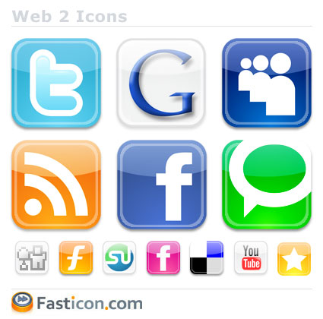





Síntese: Primo, 2009
Analisa possibilidades de ampliar as formas de produção cooperada de informações on-line. Ressalta que a co-produção compartilhada contribui também para expandir os espaços de interação entre os diversos participantes do processo. Essa co-produção tende a potencializar processos de trabalho coletivo, de troca afetiva, de produção e circulação de informações e de construção social de um conhecimento por meio das TIC.

Slide 8
O aspecto relacional das interações na Web 2.0
- A Web 2.0 e a produção cooperada;
- Conexão de micro-redes;
- Informações no fluxo;
- Folksonomia;
- Credibilidade e relevância dos materiais publicados;
- Relacionamento, reciprocidade, intensidade e intimidade;
- A coletividade.

Slide 9

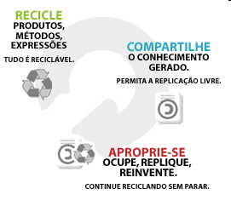
Apresentando o caso
http://rede.metareciclagem.org/

Slide 10
- Rede auto-organizada de apropriação tecnológica para a transformação social;
- “Incubação” de projetos independentes: movimento aberto;
- Interesse de diferentes atores em “desconstruir” tecnologia e compartilhar conhecimento;

Slide 11
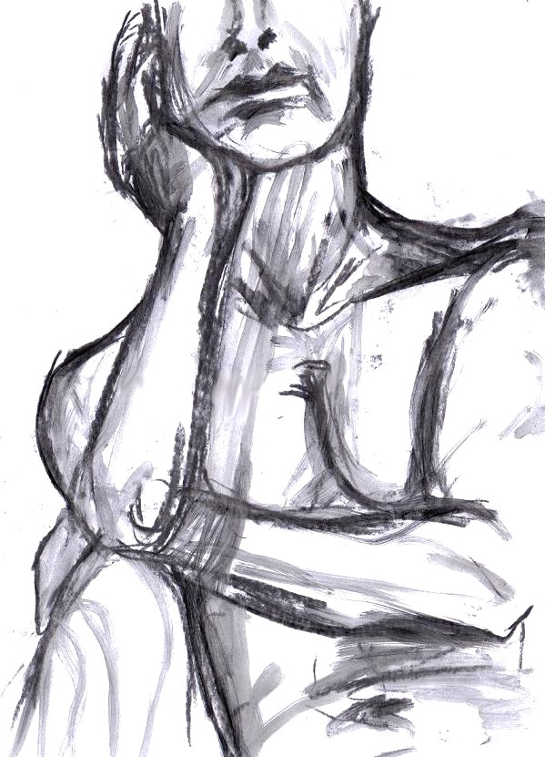
Questões para reflexão
“Os modelos de rede destacam a presença humana e, com isso, a afetividade e as relações pessoais, proporcionando um novo ambiente onde o crescimento e a preparação do humano se estabelecem no mesmo nível do avanço tecnológico, reduzindo os problemas advindos do analfabetismo social e digital, conseqüência de políticas públicas equivocadas que privilegiam de modo desequilibrado, tecnologias em detrimento do cidadão, que é o grande intermediador dessas relações.”(p. 150).
Que elementos podemos trazer para a reflexão acerca do modelo vigente de desenvolvimento centrado em APL? O caso possibilita algum insight?

Slide 12
Questões para reflexão
“O compartilhamento que movimenta a rede depende do fator humano, mas também de tecnologia e recursos de informação, assim, a rede, espaço plural, torna possível a manifestação de formas de ação coletiva e de solidariedade entre pessoas e são de grande relevância nesta sociedade”(p. 146).
A rede pode se configurar como um espaço de colaboração potencializador da inovação. Nessa perspectiva, ao assumirmos a colaboração como meio e a inovação como fim, como garantir a sustentabilidade da rede, tendo em vista que não parece haver nenhuma força subordinadora unindo os nós e normatizando as relações?

Slide 13
Questões para reflexão
“Nos espaços de convivência da emoção e da afetividade, como a família, a escola, o trabalho, estão pouco a pouco se tornando lugares de isolamento, de não interação entre as pessoas. A televisão, o computador, a violência afastam indivíduos fazendo do seu lugar (casa, sala de aula) um não lugar, sendo que os não lugares são os espaços onde se atua na sociedade e onde se realizam ações semelhantes, porém sem constituir relações afetivas com o outro, a exemplo dos shoppings centers, bancos, estações de trem e de ônibus”.
As redes mediadas por dispositivos de comunicação podem se tornar espaços de isolamento?

Slide 14
Questões para reflexão
As redes informacionais propiciaram uma gama de possibilidades de transformação e articulações, gerando focos de resistência à dominação ideológica ao encontrar no uso de tecnologias comunicacionais e das redes de informática um “lugar de encontro” de minorias e comunidades marginalizadas (no campo da pesquisa, da educação e da arte) que viabilizam um projeto maior de emancipação social por meio do engajamento com um projeto de desenvolvimento local. Nesse sentido, a dualidade centro-periferia passa, então, a ser um campo de discussão no qual passamos a observar um caminho inverso e contínuo entre o que chamamos de margens e centro.

Slide 15
Questões para reflexão
A partir de recursos da Web 2.0, potencializa-se a livre criação e a organização distribuída de informações. A credibilidade e relevância dos materiais publicados são reconhecidas por meio da constante dinâmica de construção e atualização coletiva desses conteúdos. Como podemos conceber formas dinâmicas de regulação que se adéqüem às relações de poder e de resistência presentes em ambientes de colaboração?

Slide 16
Questões para reflexão
Os relacionamentos estabelecidos entre perfis, avatares que podem ou não representar o “eu off- line”, dão margem à construção de discursos mais críticos e disruptivos que desestabilizam os relacionamentos mantidos entre os “eus”. Esse tipo de relacionamento é uma construção coletiva, inventada pelos interagentes durante o processo, que não pode ser manipulada unilateralmente nem pré- determinada. De que forma valores como “reciprocidade, intensidade e intimidade” podem ser difundidos e/ou analisados a partir de uma relação entre o “eu” e a coletividade sem o necessário intercâmbio, sem encadeamento discursivo, sem constituir uma conversação entre nós/todos?

